Slide 1
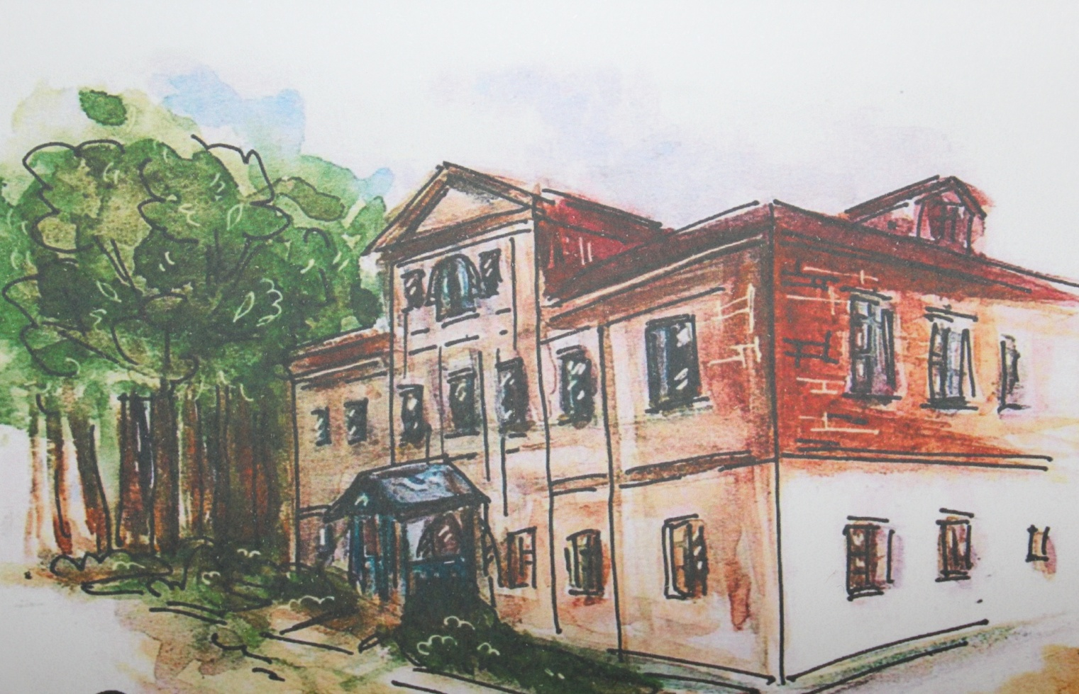
Музейная педагогика как инновационная педагогическая технология
Муниципальное общеобразовательное учреждение
«Фёдоровская основная школа им. Л.В. Виноградова»
Ясногорского района Тульской области

Slide 2
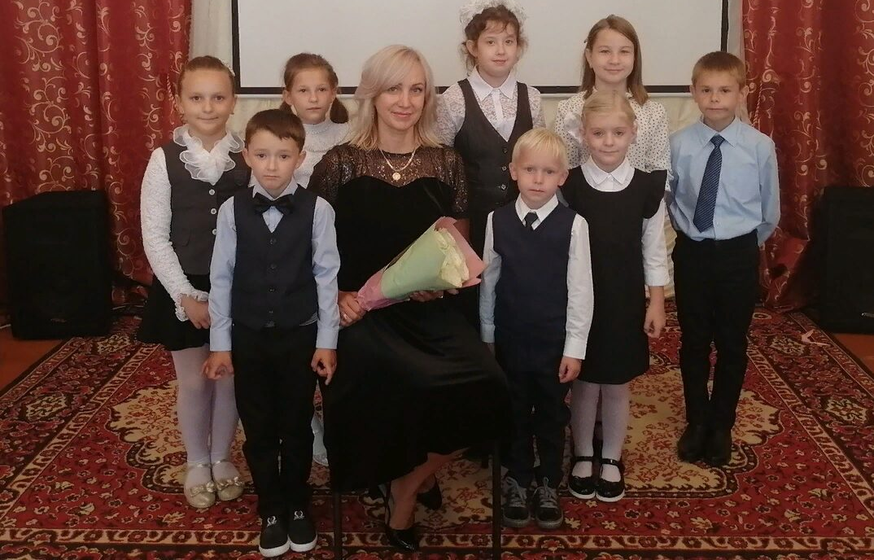
Презентацию подготовила
Быкова Н.Л.(учитель начальных классов, руководитель школьного музея)
Муниципальное общеобразовательное учреждение
«Фёдоровская основная школа им. Л.В. Виноградова»
Ясногорского района Тульской области

Slide 3
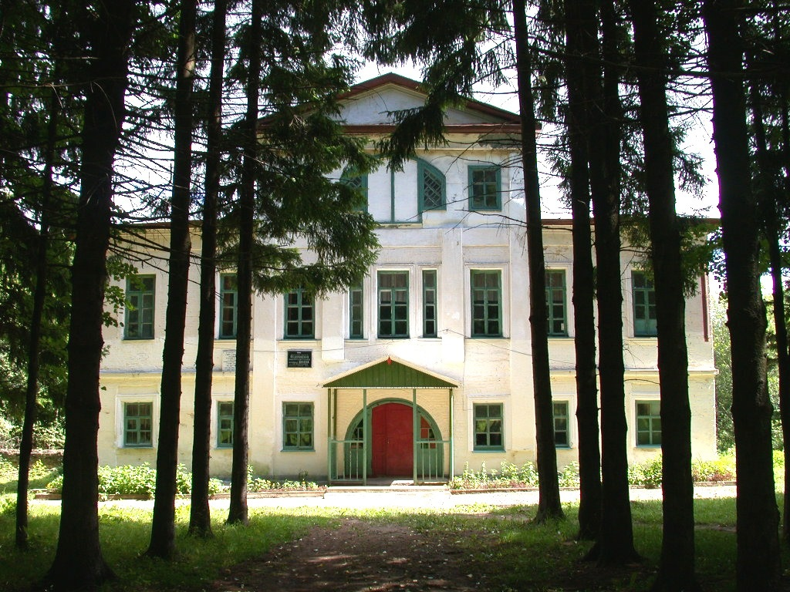
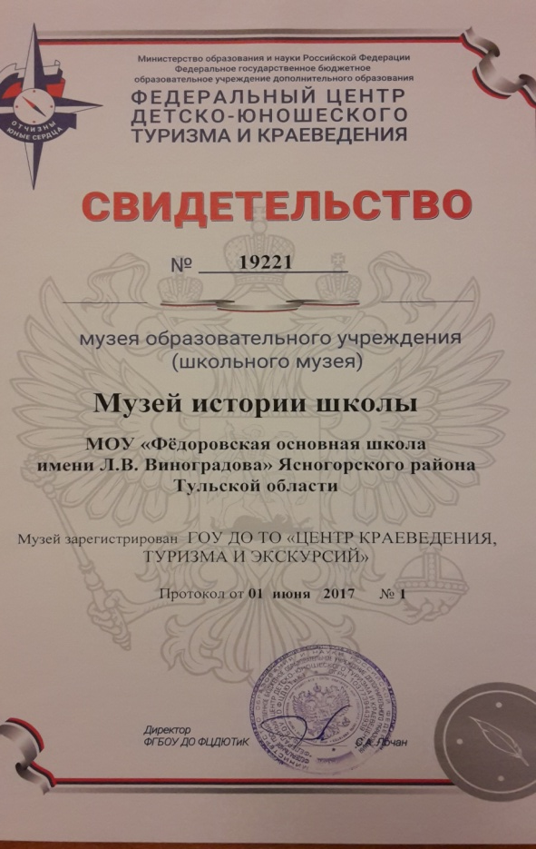
В усадебном доме Г. Федотовой располагается муниципальное общеобразовательное учреждение «Фёдоровская основная школа имени Л. В. Виноградова», где на третьем этаже, в мезонине, и находится наш школьный музей.

Slide 4
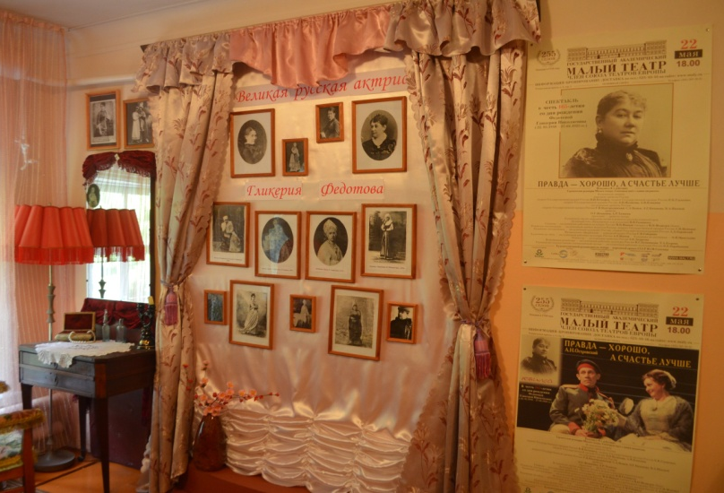
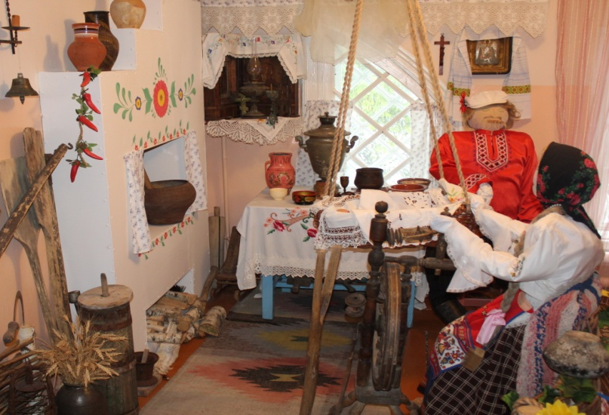
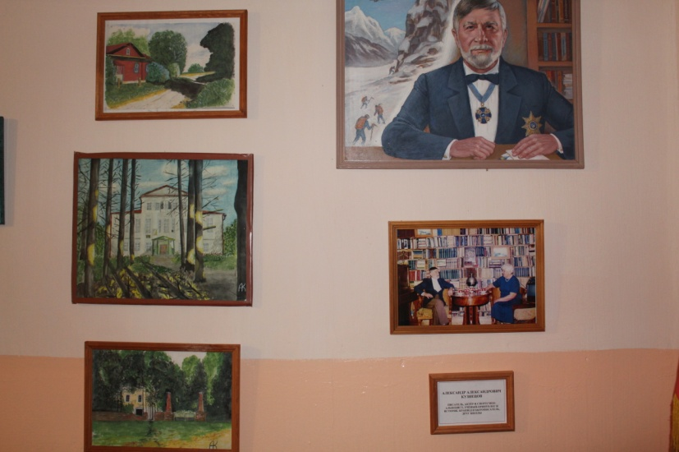
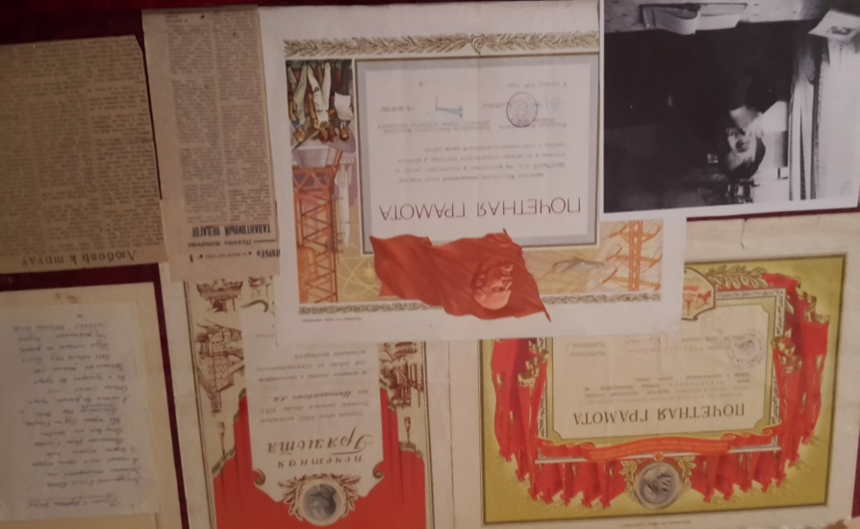
Музей состоит из нескольких экспозиций
«Великая актриса и Фёдоровская усадьба»
«Жизнь и быт местных крестьян»
«Писатель, художник А.А. Кузнецов
в Фёдоровке»
«Л.В. Виноградов и Фёдоровская школа»

Slide 5
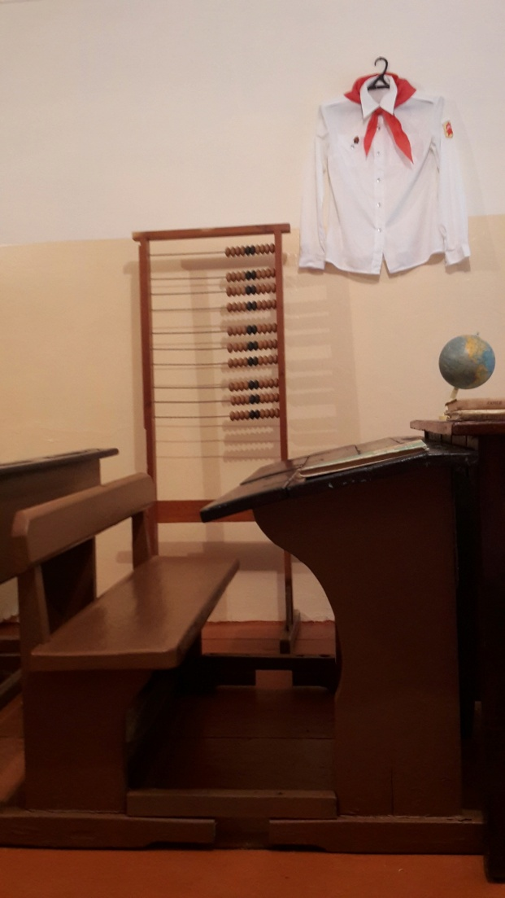
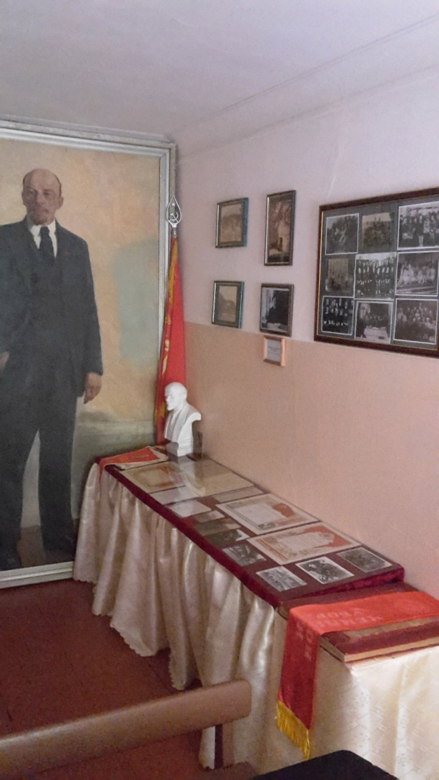
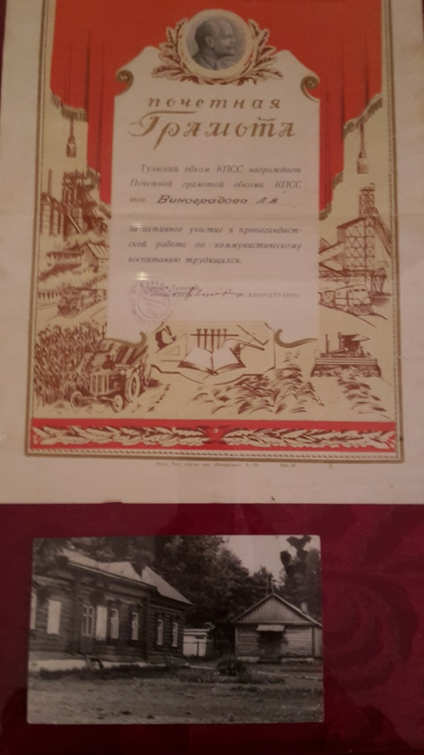
В этом году мы начали оформление еще одной экспозиции « Наша старая школа»
,

Slide 6
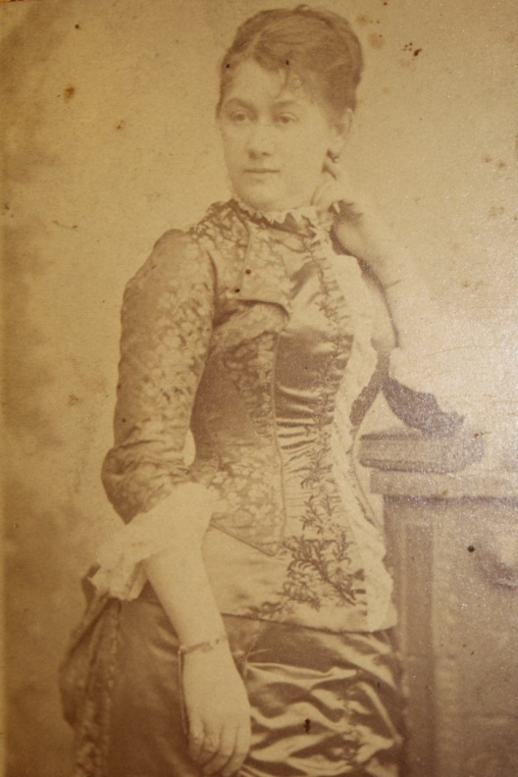
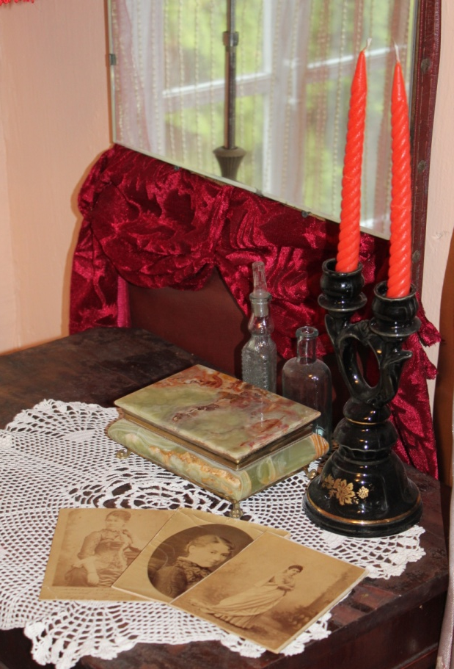
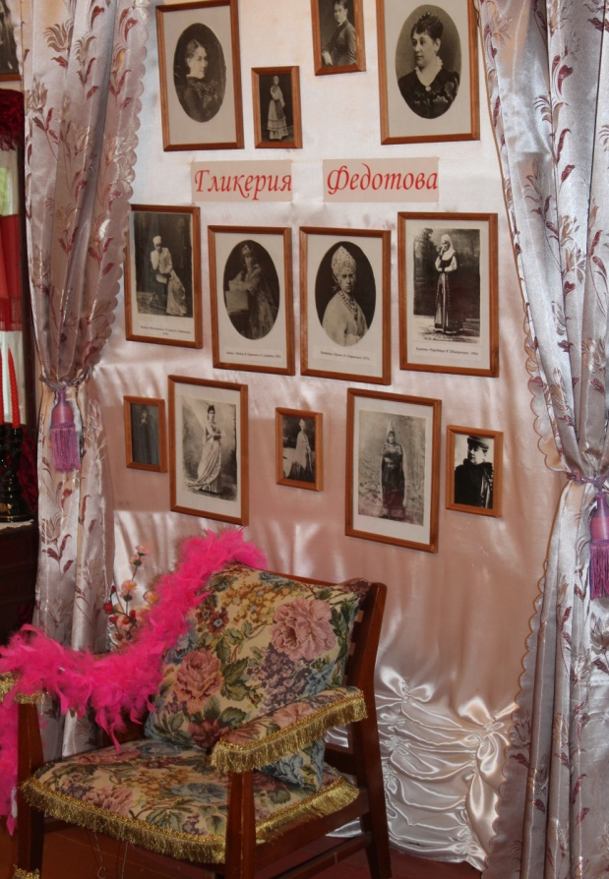
В нашем музее бережно хранятся собранные по крупицам материалы о жизни знаменитой хозяйки усадьбы. Некоторые экспонаты представляют большой интерес: открытки с автографами Федотовой, адресованные родственникам, вырезки с рецензиями на ее роли, множество фотографий, предметы мебели.

Slide 7
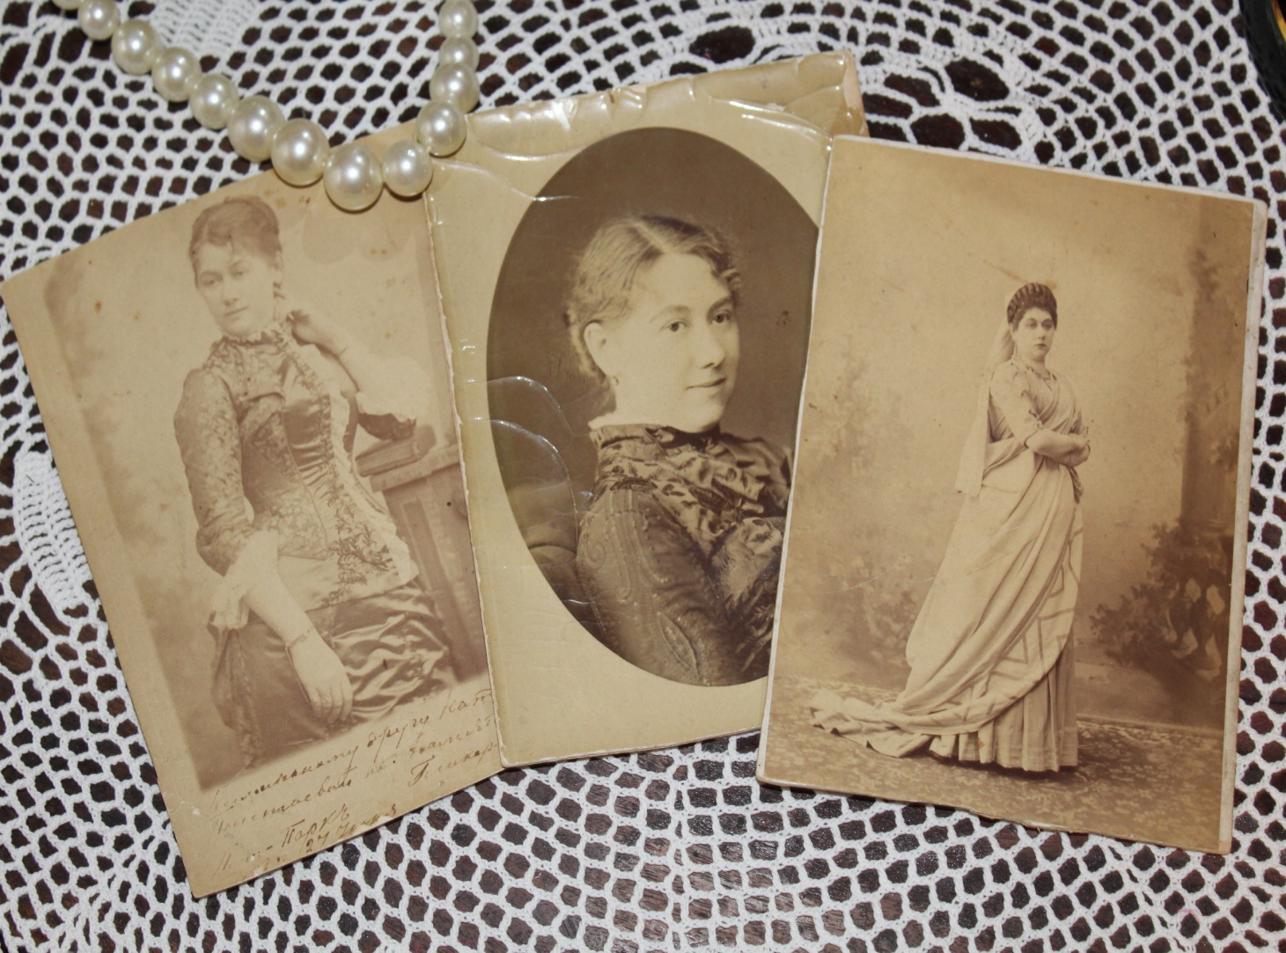
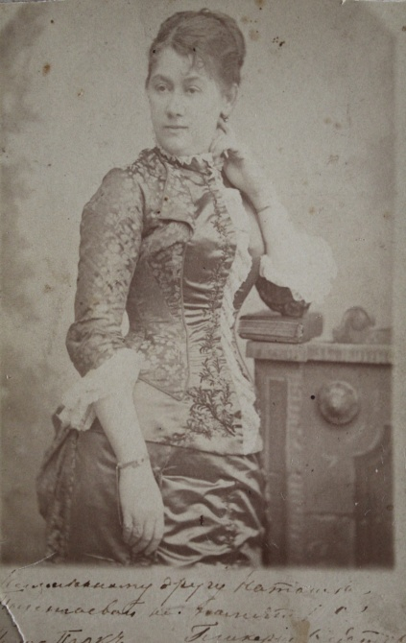
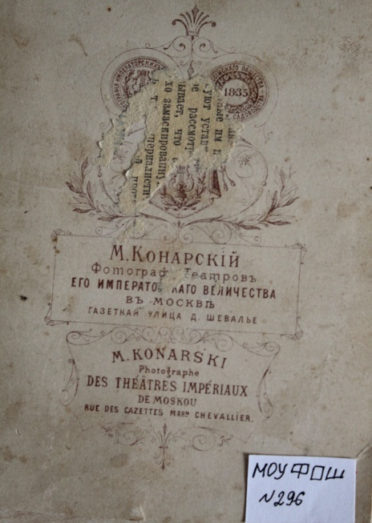
Фотографии с дарственной надписью, сделанной рукой Г.Н. Федотовой. Подарена музею в 2005 г.

Slide 8
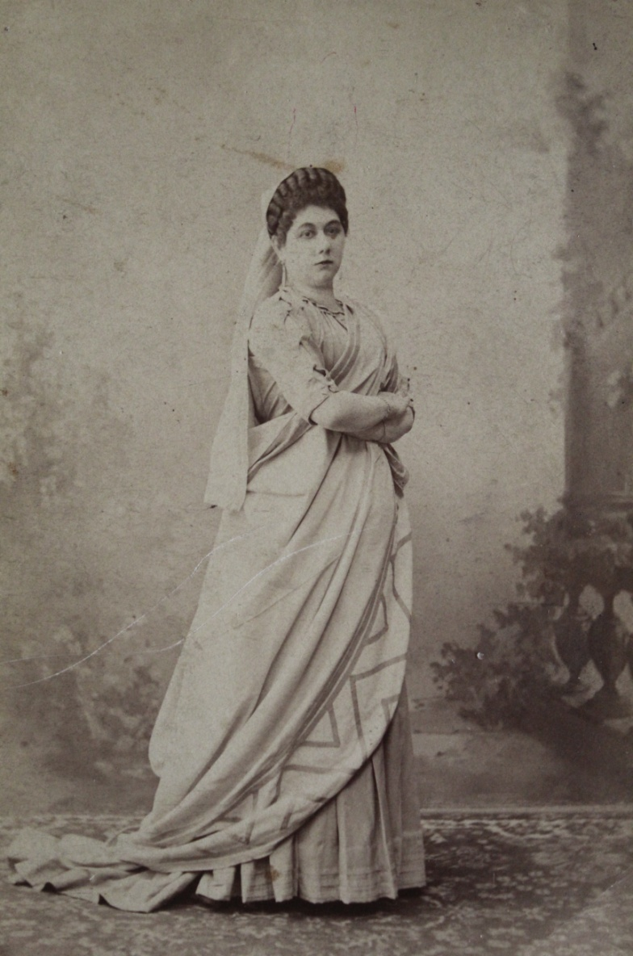
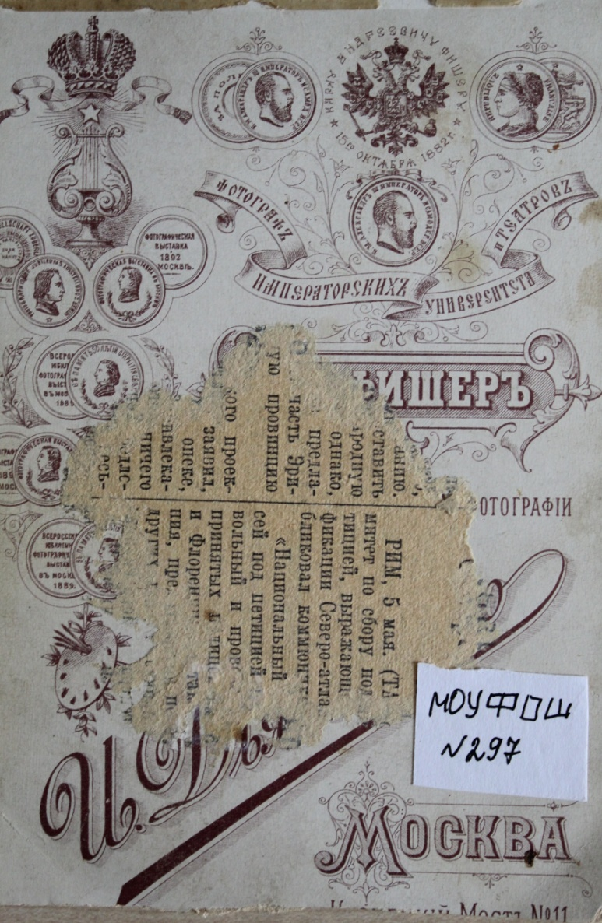
Фотография Г.Н. Федотовой в сценическом костюме подарена музею в 2005 г. родственниками крестьянки д. Федоровка.

Slide 9
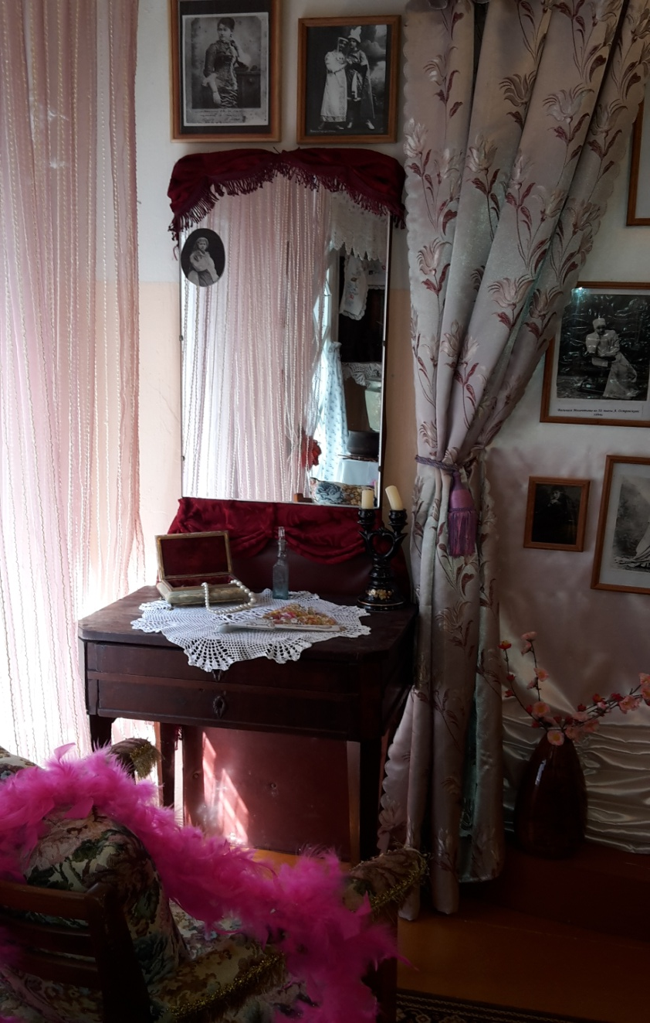
Прикроватная тумбочка, принадлежавшая Г.Н. Федотовой. Была приобретена актрисой для своей спальни, находившейся на третьем этаже здания Фёдоровской усадьбы. Передана музею в 2012 г жителем д. Фёдоровка, чья родственница, будучи в своё время воспитанницей Г.Н. Федотовой, получила её в дар от хозяйки усадьбы.

Slide 10
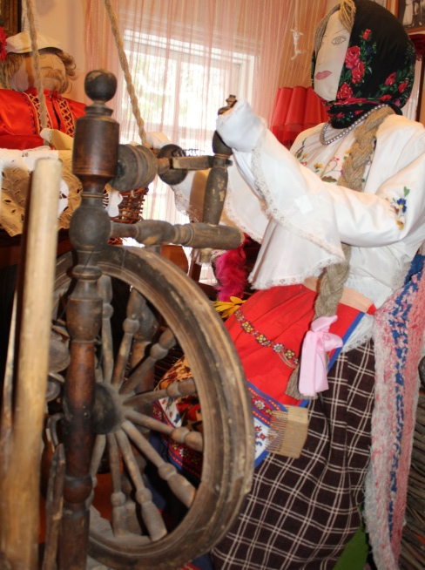
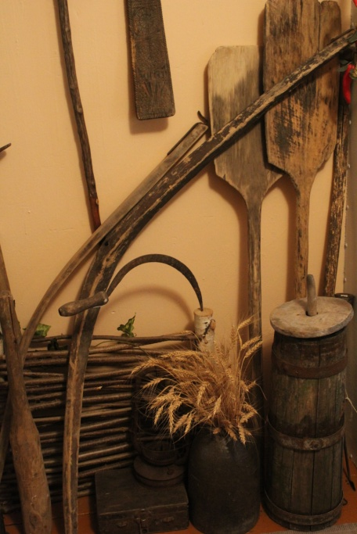
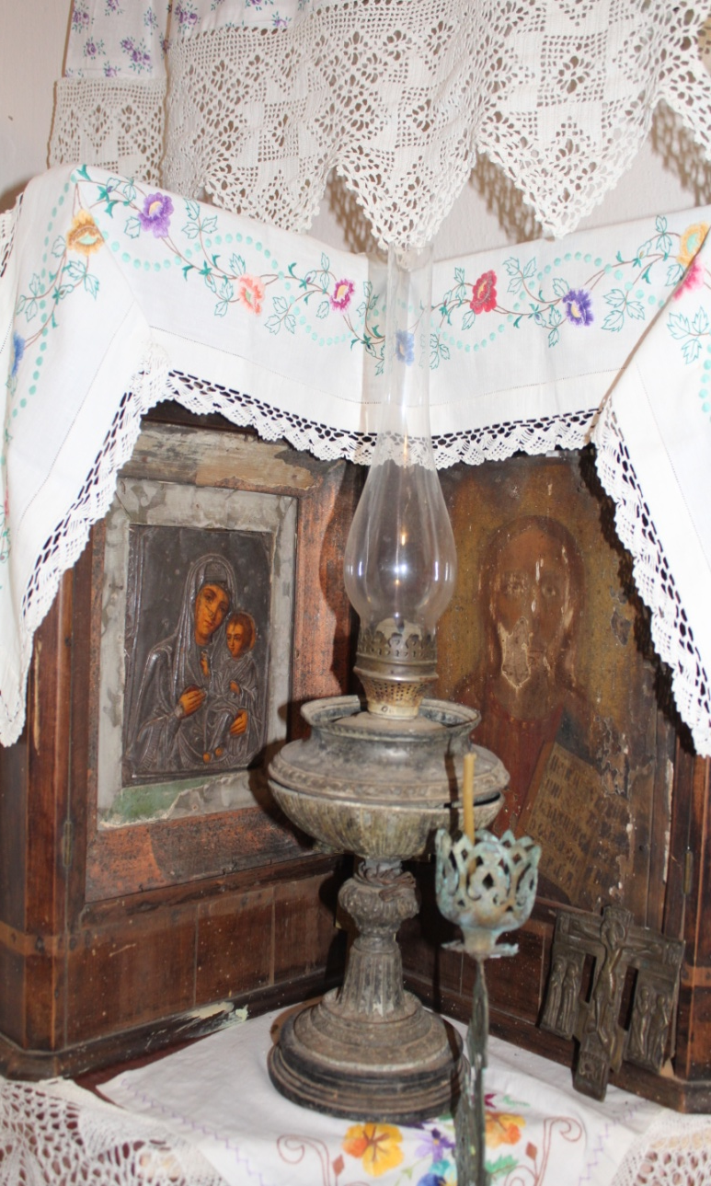
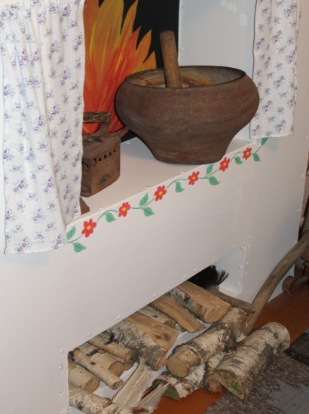
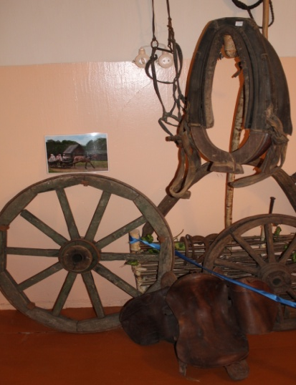
Экспонаты, составляющие экспозицию «Жизнь и быт местных крестьян», были подарены музею в разное время (1995-2017 г.) жителями окрестных деревень.

Slide 11
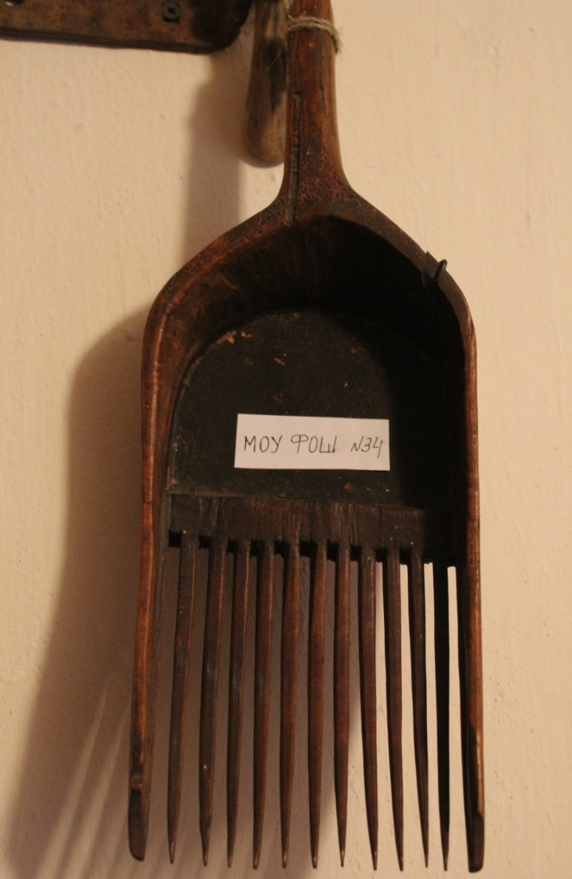
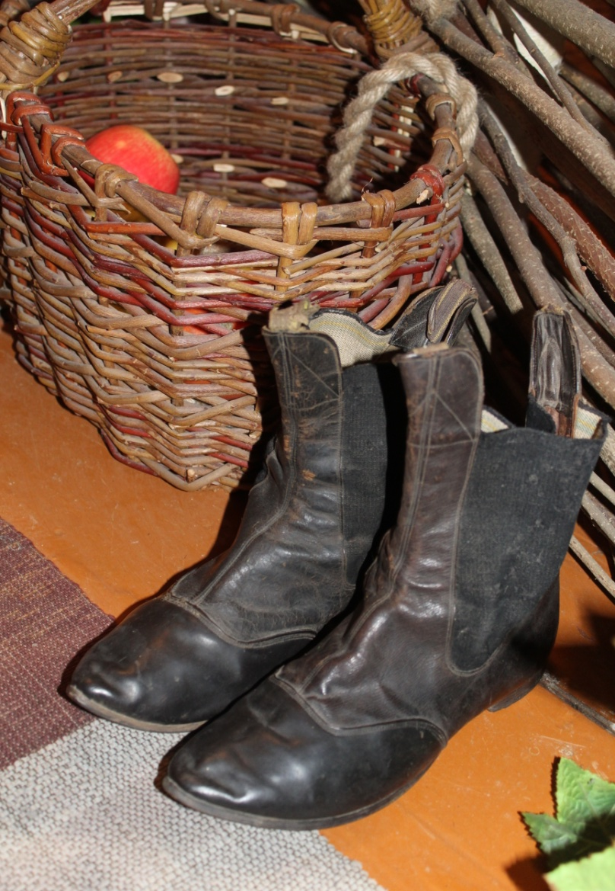
Ковш для сбора клюквы
Сапоги зажиточной крестьянки

Slide 12
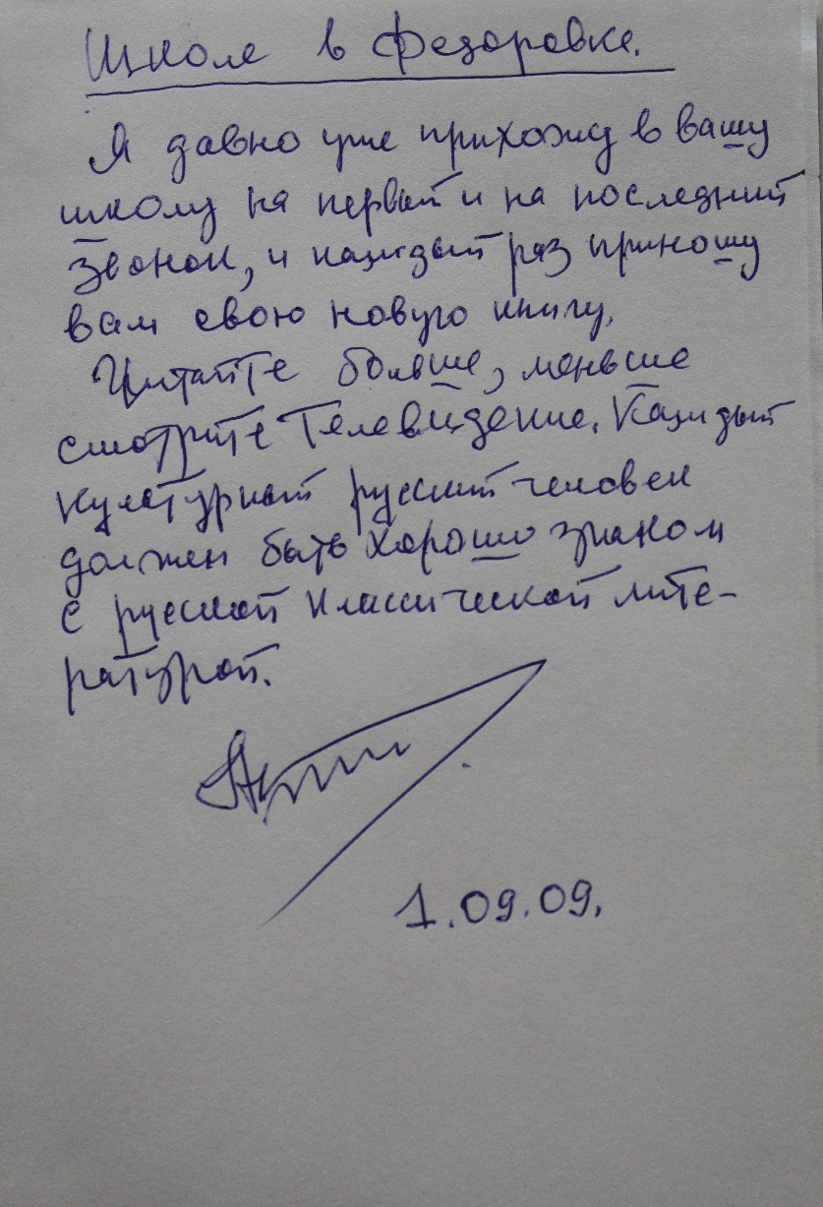
Книга из экспозиции «Писатель, художник А.А. Кузнецов
в Фёдоровке». Подарена музею автором.

Slide 13
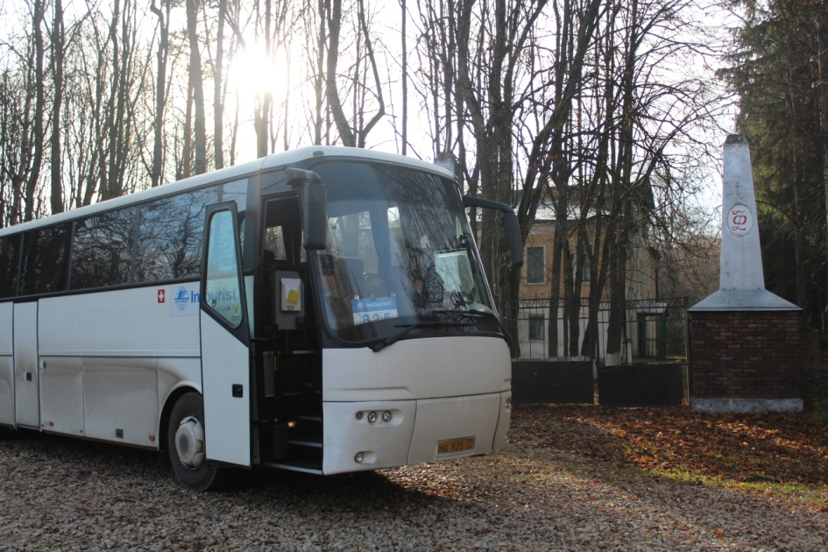
Телеканал «Первый Тульский» у нас в гостях.
Многочисленные туристы
становятся частыми посетителями
музея.

Slide 14
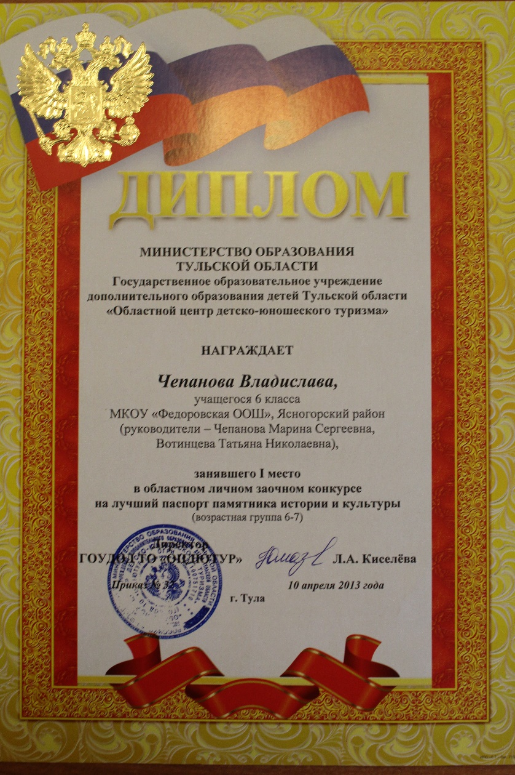
Экспонаты музея вдохновляют учеников к творчеству

Slide 15
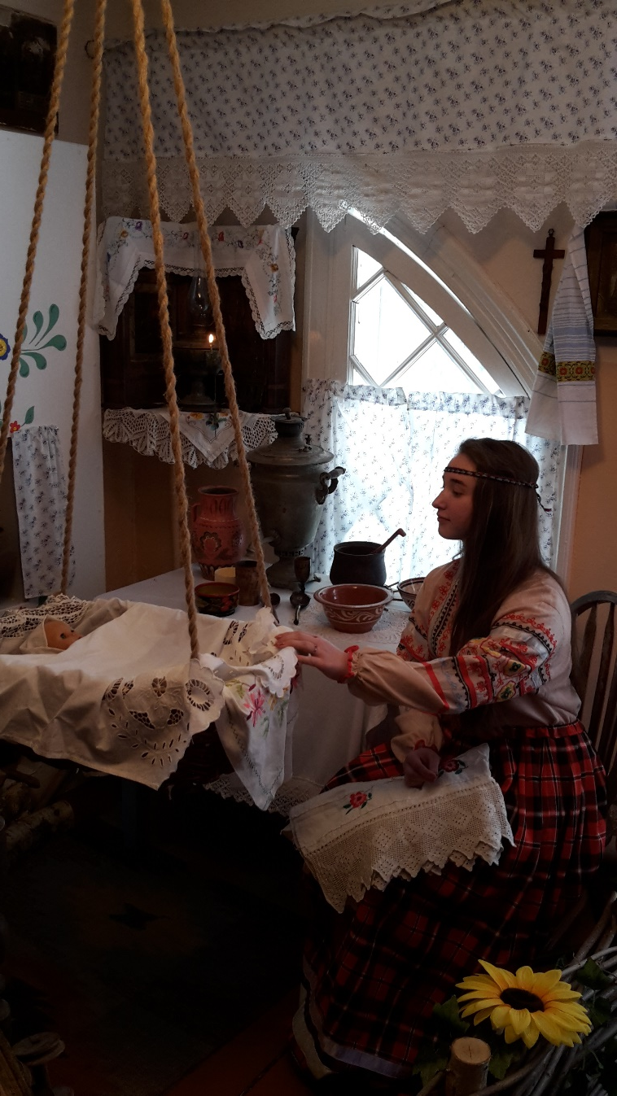
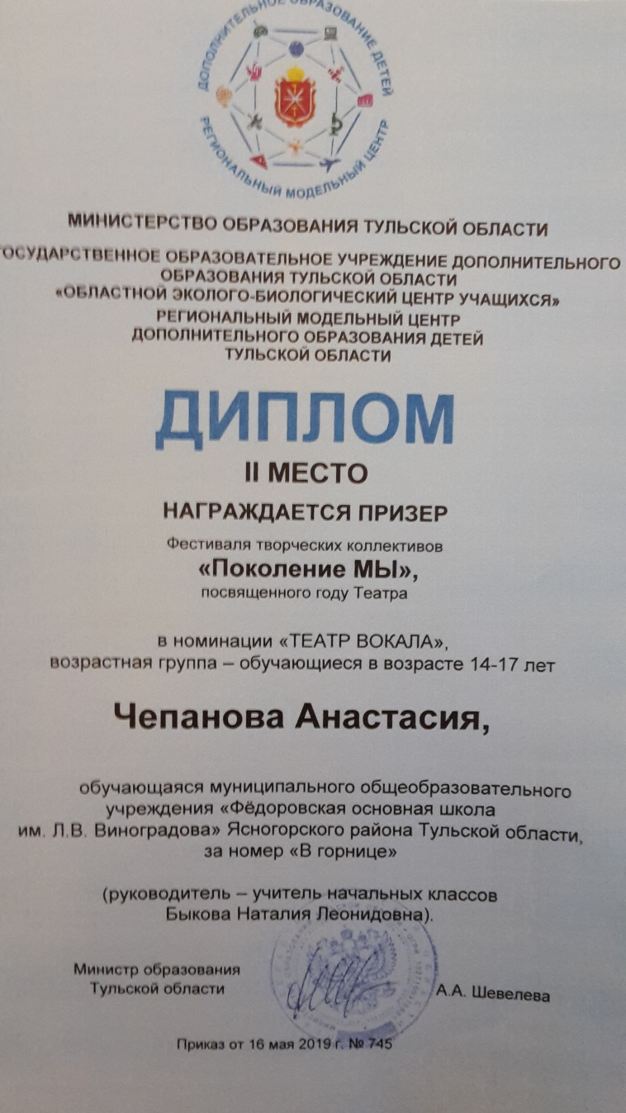

Slide 16
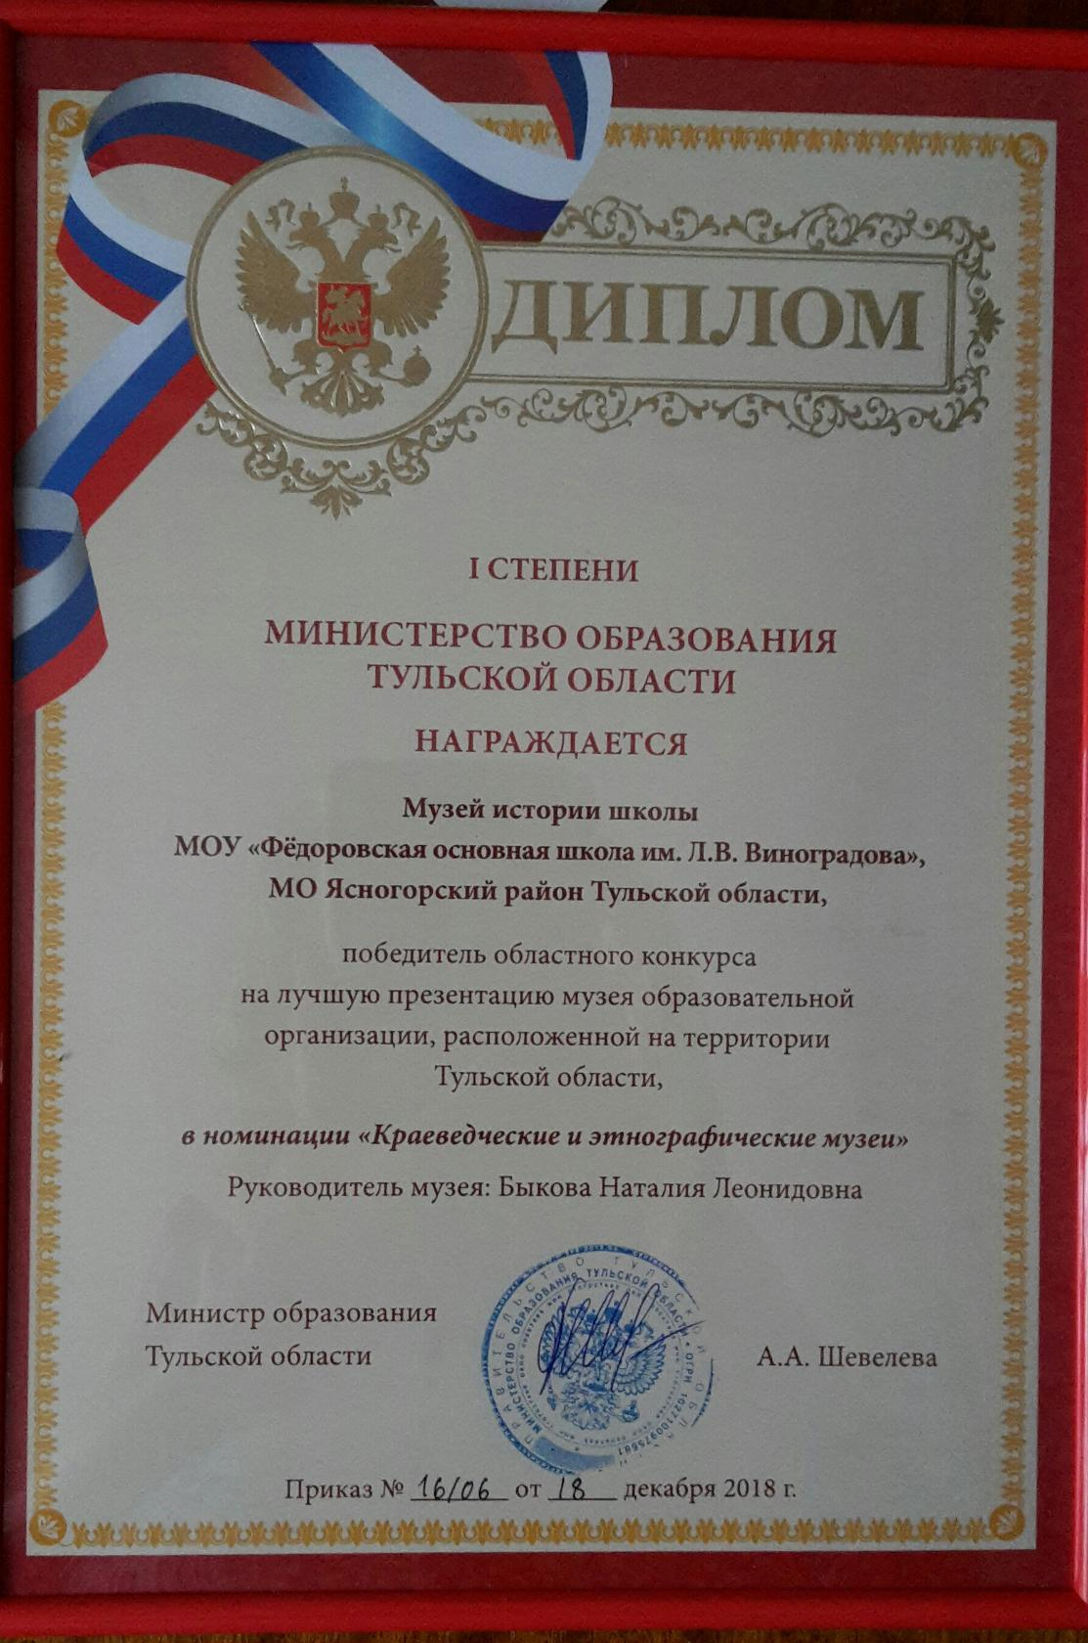
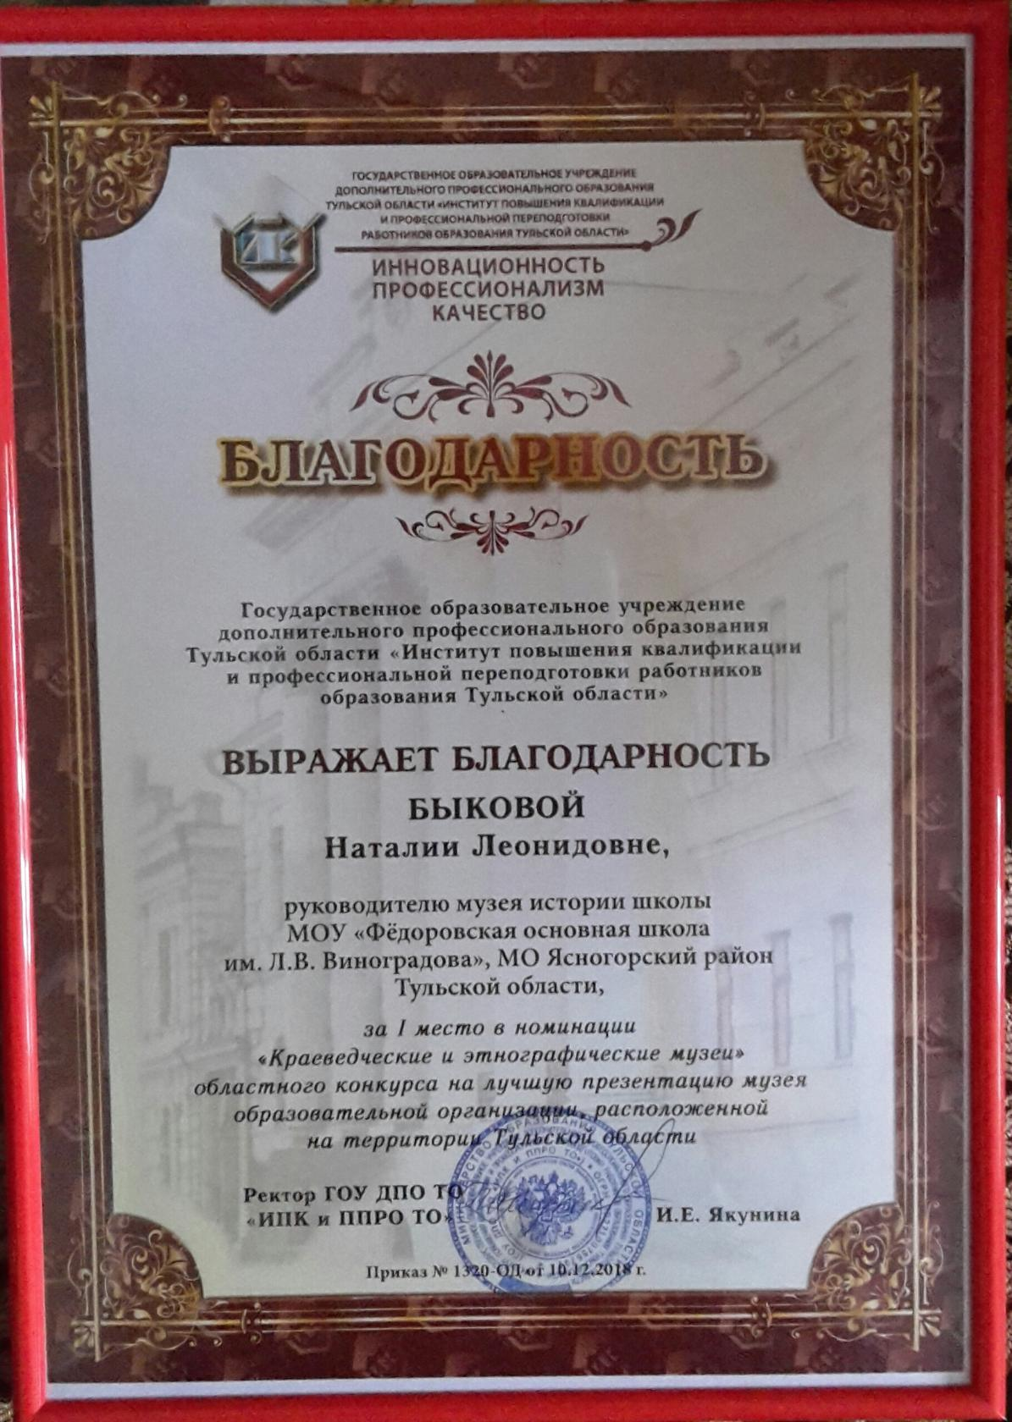

Slide 17
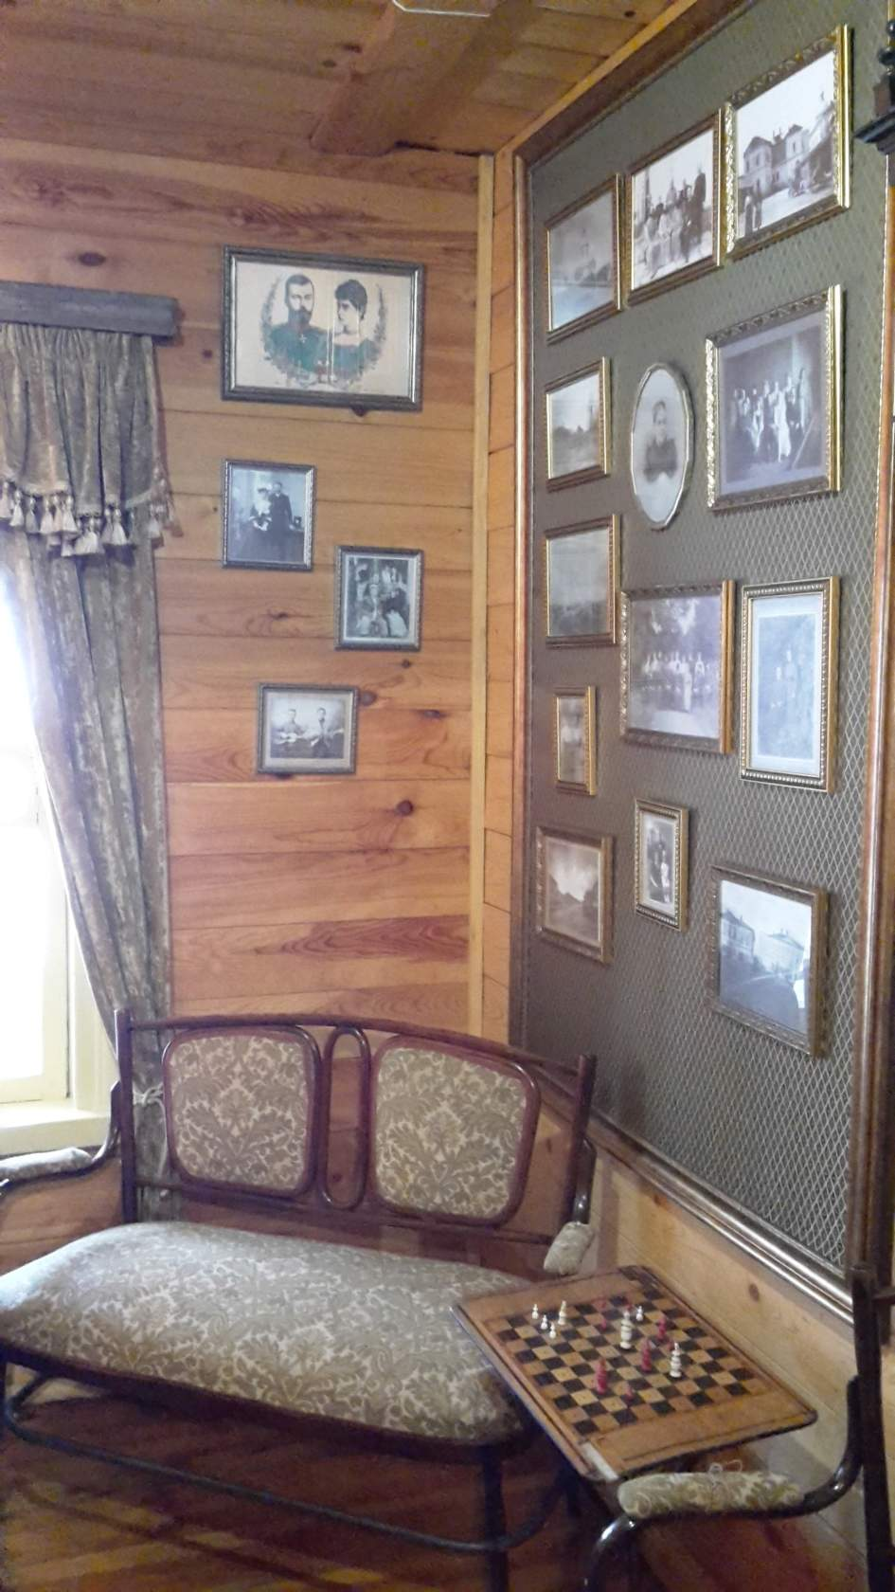
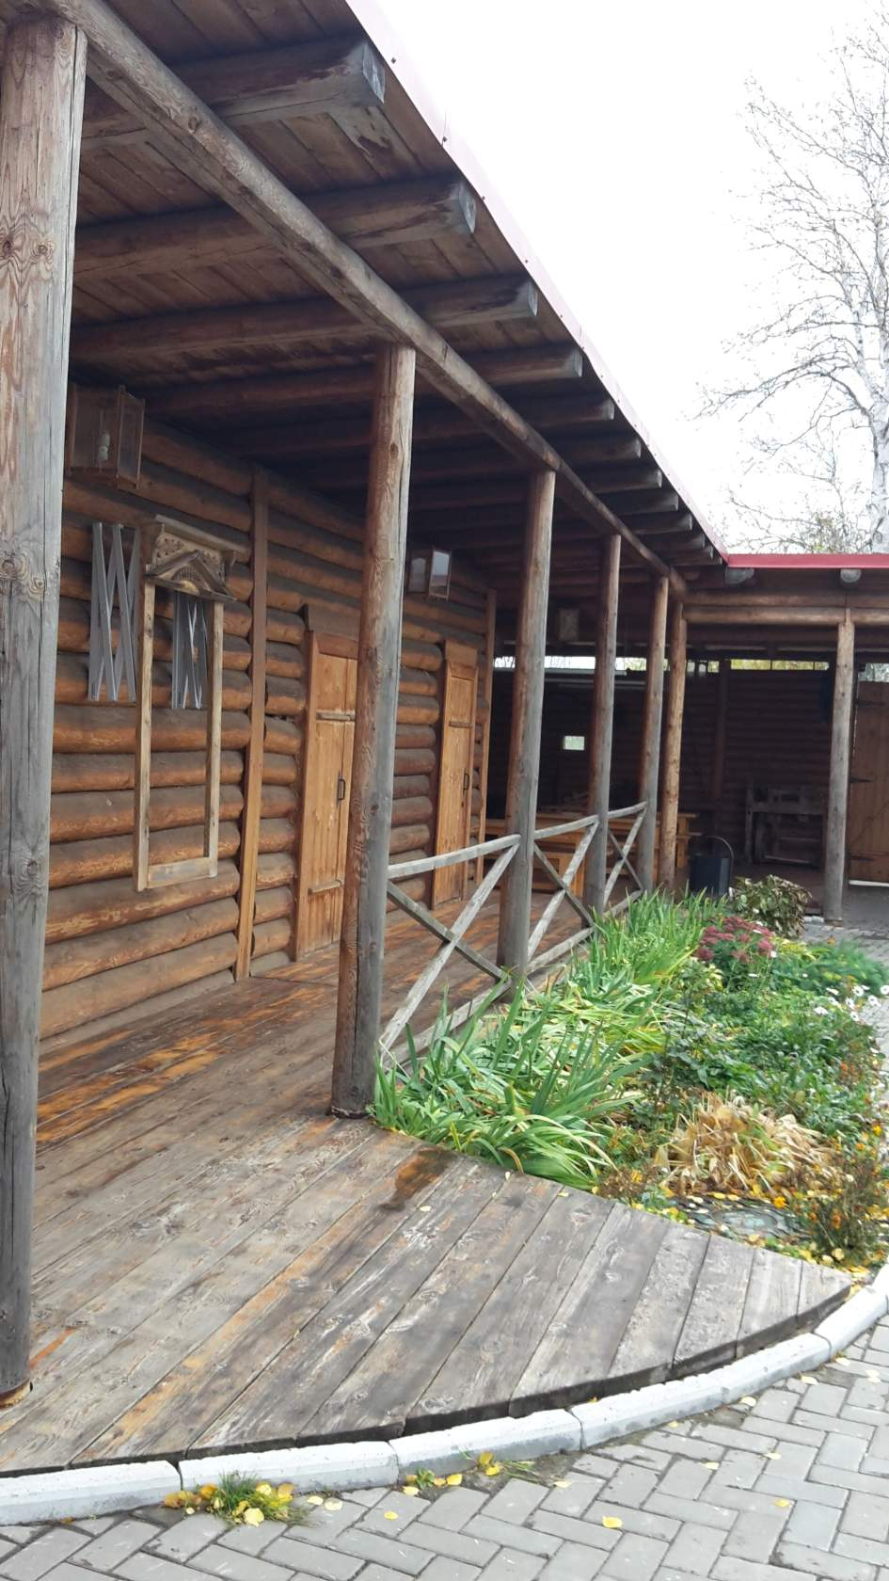
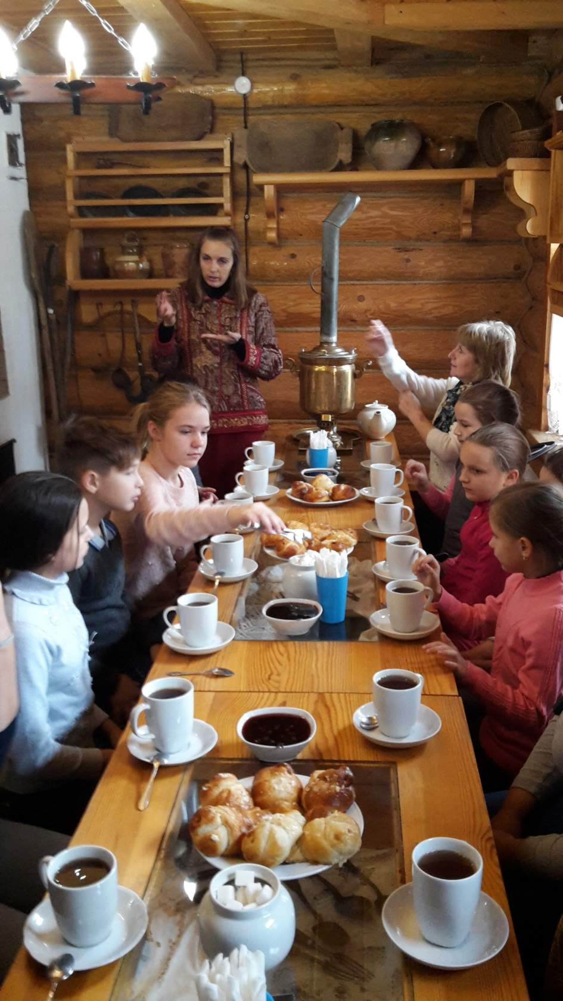
Музей купечества в Епифани

Slide 18
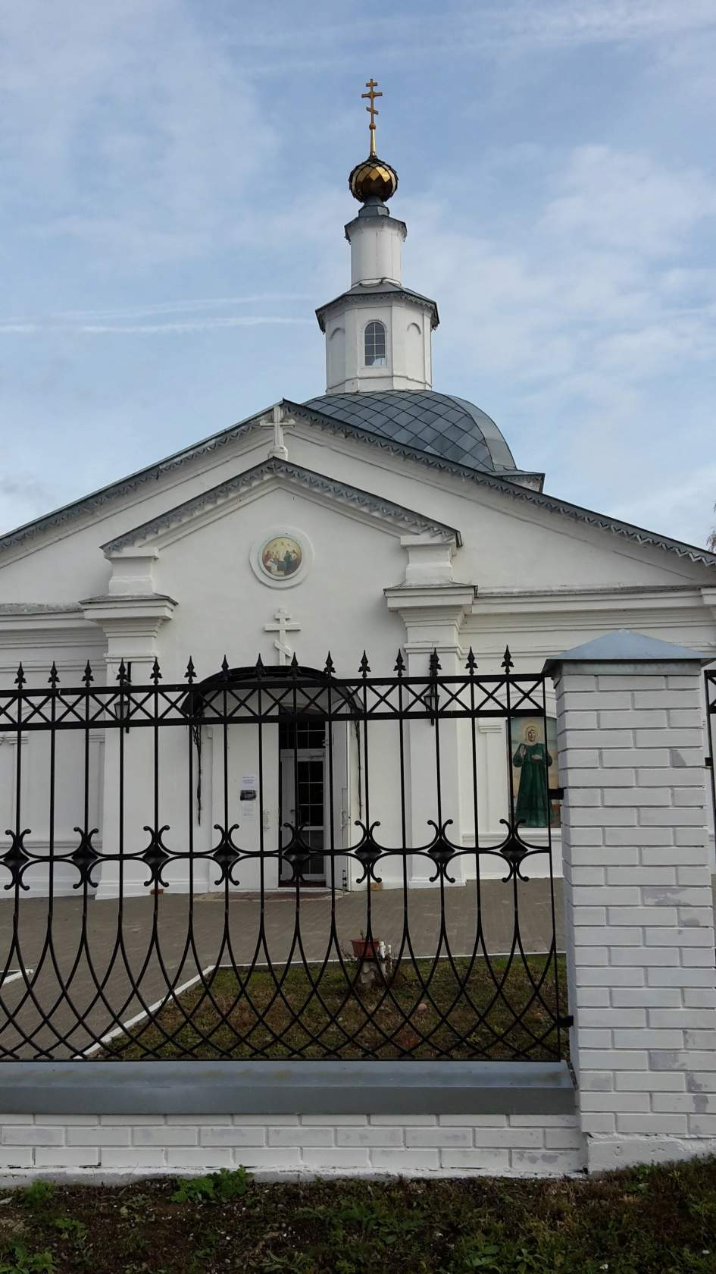
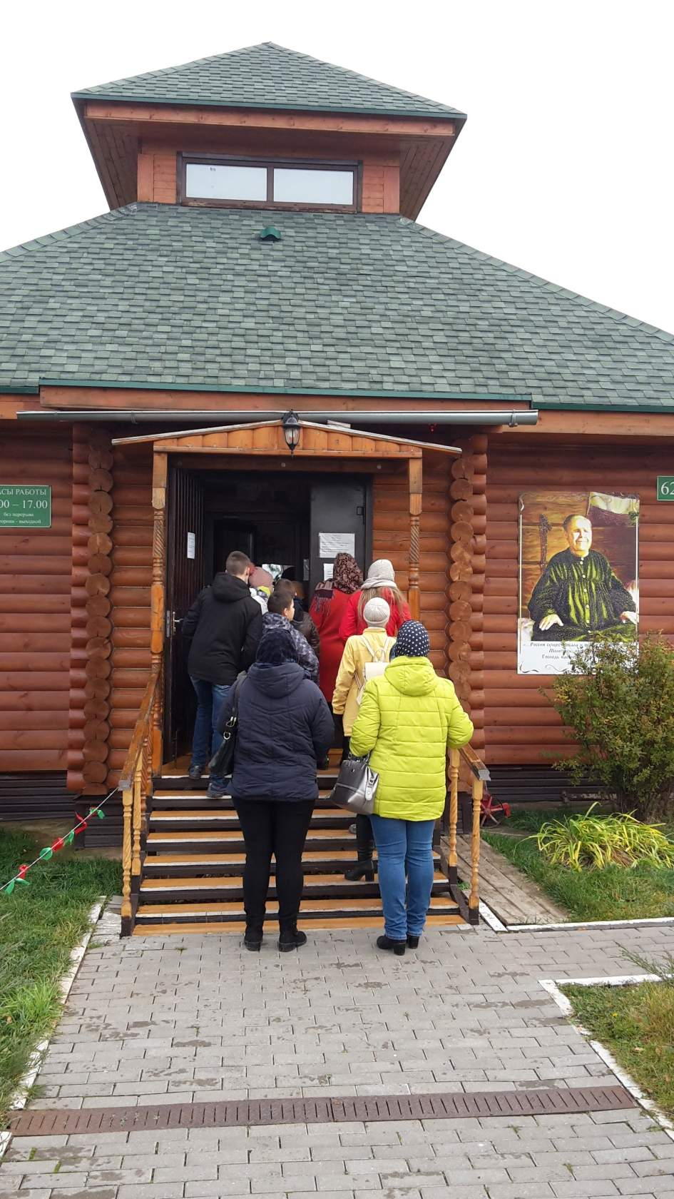
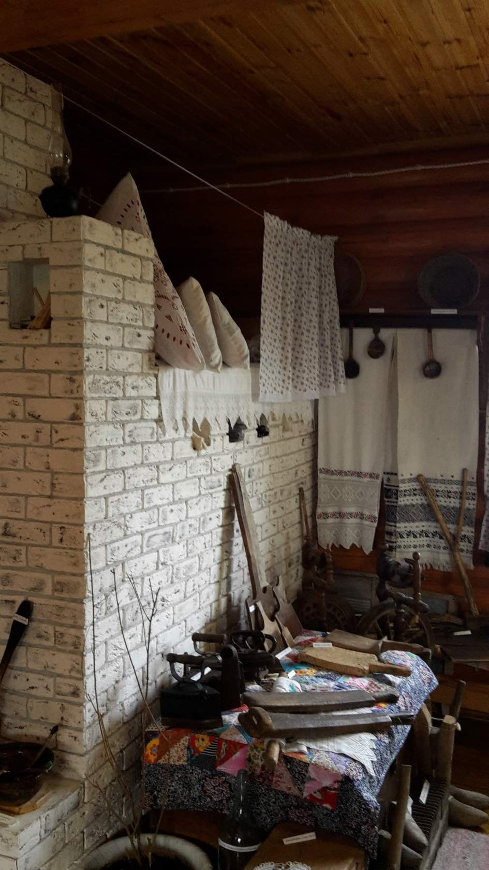
Себино. Храм и музей Матроны Московской

Slide 19
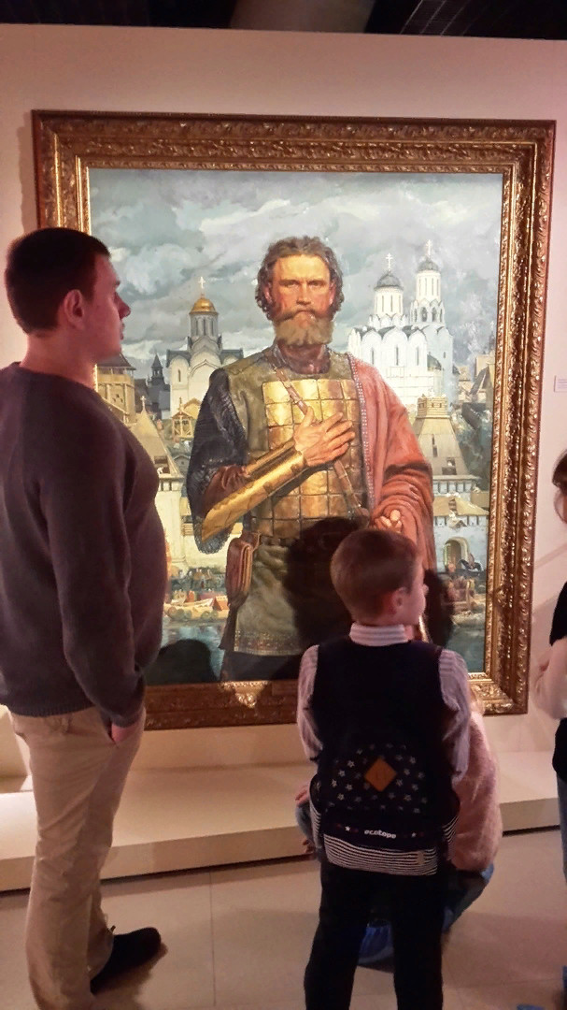
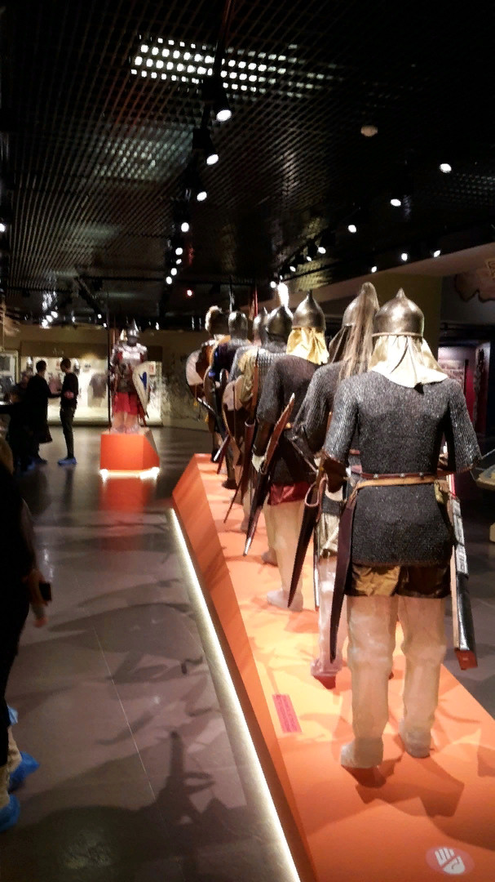
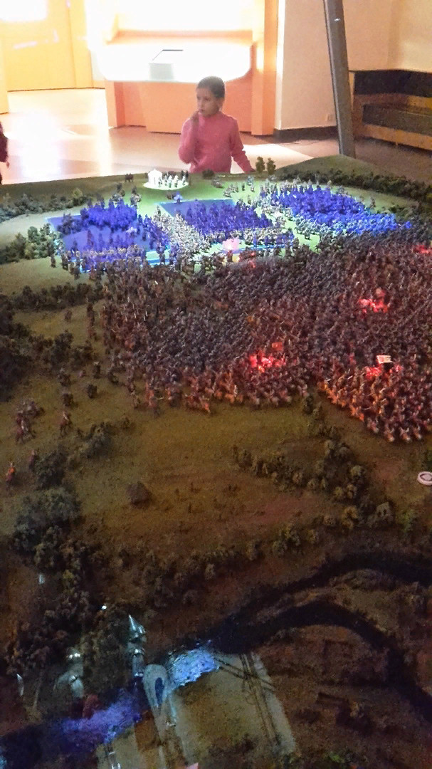
Музей на Куликовом поле

Slide 20
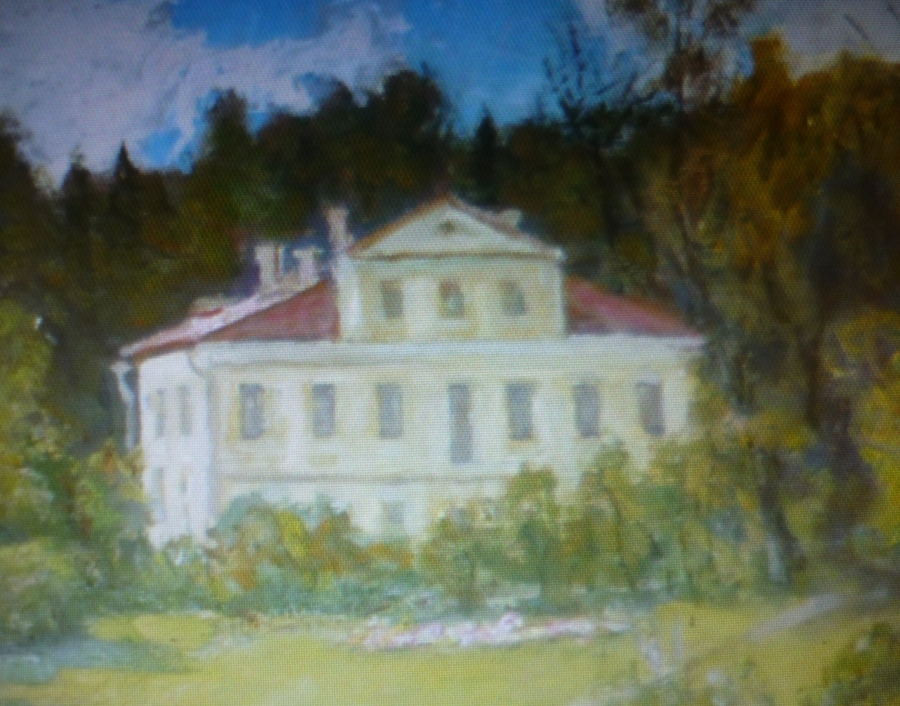
Дом с мезонином ждёт в гости старых друзей и будет рад увидеть новых.
Добро пожаловать !

